Slide 1
CASO CLÍNICO DIGESTIVO
Claudia Jiménez Hernández-2597
Aprobado por la Dra. Orts Jorquera
Curso 2019/20- Talleres integrados III

Slide 2
PRESENTACIÓN DEL CASO
Varón de 76 años que ingresa por dolor en hipocodrio derecho y fiebre que no remite.
AP: no RAMs, Dislipemia, HTA. Exfumador desde hace 30 años de 15 a/p. Niega otros hábitos. Diagnosticado de SAHS desde 2005, portador de CPAP domiciliaria, EPOC moderado, Insuficiencia tricúspidea en seguimiento, Hipertrofia benigna de próstata.
Antecedentes quirúrgicos: Colelitiasis múltiples en estudio por digestivo, pendiente de pérdida de peso para Colecistectomía programada; Intervenido en cardiología por mixoma auricular y reconstrucción tricuspídea), Cataratas bilaterales.
Situación basal: Independiente para las actividades de la vida diaria.
Tto habitual: Permixon 160 mg, Relvar Ellipta Glaxosmithkline 92/22 mcg, Hidroferol 0,266 mg, Tesavel 100 mg, Omeprazol 20 mg, Atorvastatina 20 mg, Azarga 10 mg/ml+ 5 mg/ml 1 frasco, Tovanor Breezhaler 44 mcg, Zyloric 300 mg, Enalapril 20 mg.

Slide 3
EA: El paciente acude a su CS por persistencia de más de 24 h. de evolución de dolor en HD que no remite. Refiere episodios similares autolimitados en los últimos meses. Además, presenta sudoración y fiebre en domicilio de 39,7ºC. En el CS se le administra nolotil + Buscapina. No mejora y se decide acudir a urgencias.
En AS destaca patrón de colestasis con elevación de reactantes de fase aguda (PCR: 5.31 mg/dl, Leucocitosis 12,5x10(3) sin objetivar otro fallo orgánico. Transaminasas GOT (127 U/L) y GPT (94 U/L) elevadas. Glucosa 120 mg/dl, Creatinina 1,44 mg/ dl normal y Bilirrubina dentro del rango normal. En GA leve acidosis metabólica hiperlactacidémica (lactato 3,3).
Exploración física: En urgencias, el paciente presenta TA: 156/58mmHg, Tº 39.7ºC, FC:110 lpm, Sat O2 96%. Regular estado general con dolor abdominal moderado en HD. Destaca Murphy +, sin signos de irritación peritoneal. Posteriormente desarrolla hipotensión progresiva 85/49 mmHg e oligoanuria, que no responde a fluidoterapia intensiva (3000ml de cristaloides en primeras 4h.). Inician tto AB con Piperacilina/Tazobactam y antitérmicos. Presenta signos de deshidratación leve. Sudoración profunda, Tº 37,9ºC. Leve trabajo respiratorio. Abdomen globuloso y distendido. EEII sin edemas.

Slide 4
Pruebas complementarias:
Analítica sanguínea (hemograma, coagulación y bioquímica): aumento RFA, leucocitosis.
Gasometría arterial (acidosis metabólica).
Rx de tórax (presencia de líquido en cisura mayor del pulmón derecho).
Ecografía abdominal: vesícula biliar dilatada, litiasis múltiples. Hígado con morfología conservada, sin lesiones focales.
Eco endoscopia: coledocolitiasis (2 pequeñas litiasis con sombra acústica posterior).
Ante esta situación, se decide colocar al paciente un pigtail biliar con débito bilio-purulento.

Slide 5
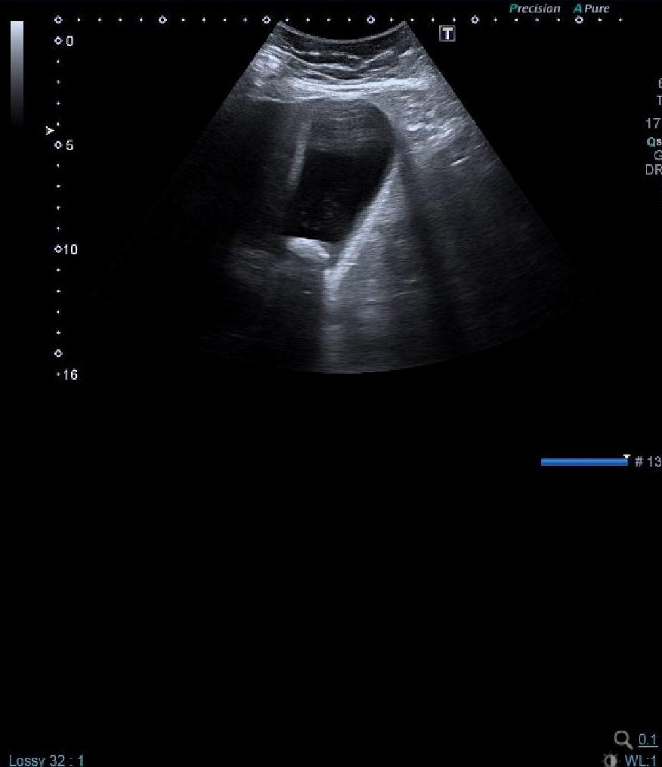

Slide 6
Diagnóstico: presenta un cuadro de shock séptico de origen biliar bebido a una COLECISTITIS AGUDA con COLEDOCOLITIASIS.
En la eco abdominal se puede apreciar una vesícula biliar distendida (>4-5mm), de paredes engrosadas con pequeña cantidad de barro biliar y litiasis en infundíbulo de hasta 17 mm, Murphy ecográfico positivo. Hallazgos ecográficos compatibles con la clínica.

